Slide 1
第一次
小班讨论

Slide 2
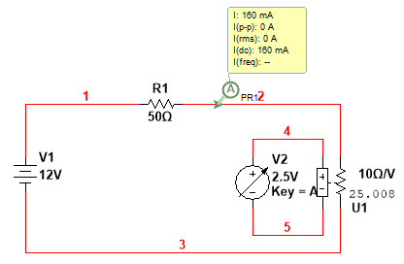
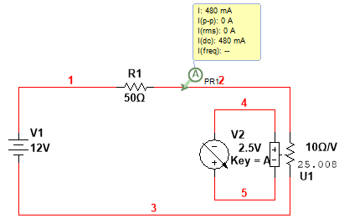
2、搭建一个电压源、电阻及压控电阻串联的电路，构造控制电压与压控电阻不同的连接方式（使电阻增加或减少），调节控制电压的大小，测试电路中电流的变化。
  控制电压与压控电阻控制端正接，电路总电阻增加
  控制电压与压控电阻控制端反接，电路总电阻减少

Slide 3
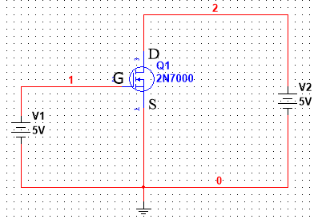
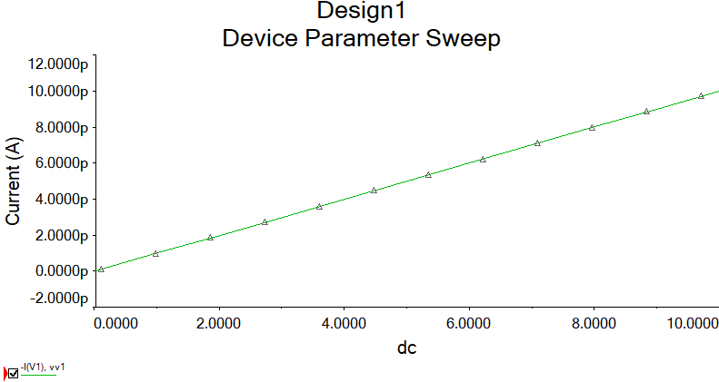
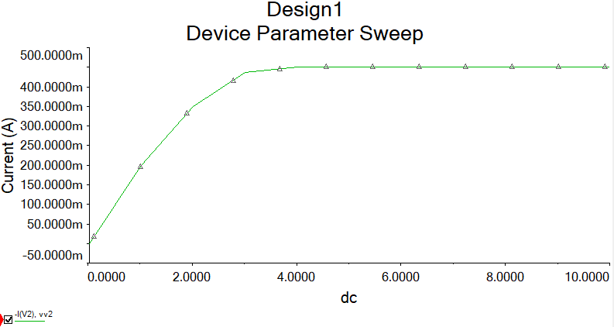
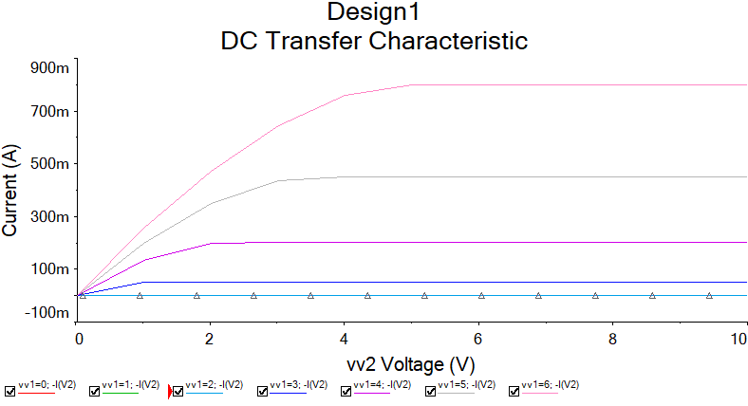
3、MOSFET特性
  V1从0V变到10V，电流i_{gs}
  V2从0V变到10V，电流i_{ds}
  V1从0V变到6V，V2从0V变
  到10V，电流i_{ds}
2025/10/25
3

Slide 4
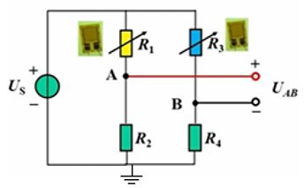
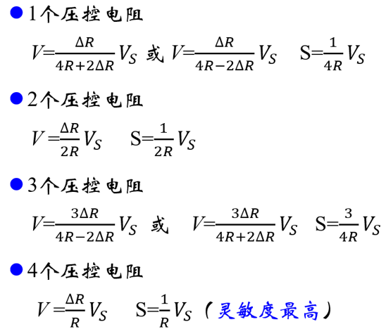
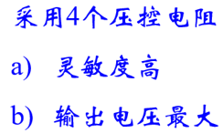
4、电子秤的电桥电路可以分别用1个压控电阻、2个压控电阻、3个压控电阻、4个压控电阻实现吗？试写出每种实现的输出表达式，并分析哪种实现电桥电压的灵敏度（S=V/△R）高。（注：压力为0时，四个电阻R1、R2、R3、R4阻值相等）

Slide 5
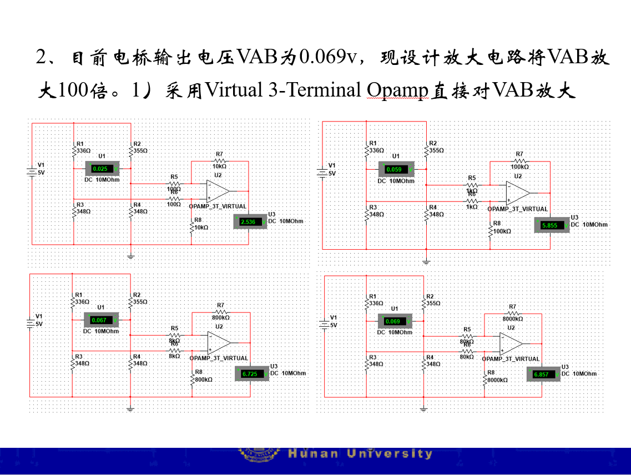
5、

Slide 6
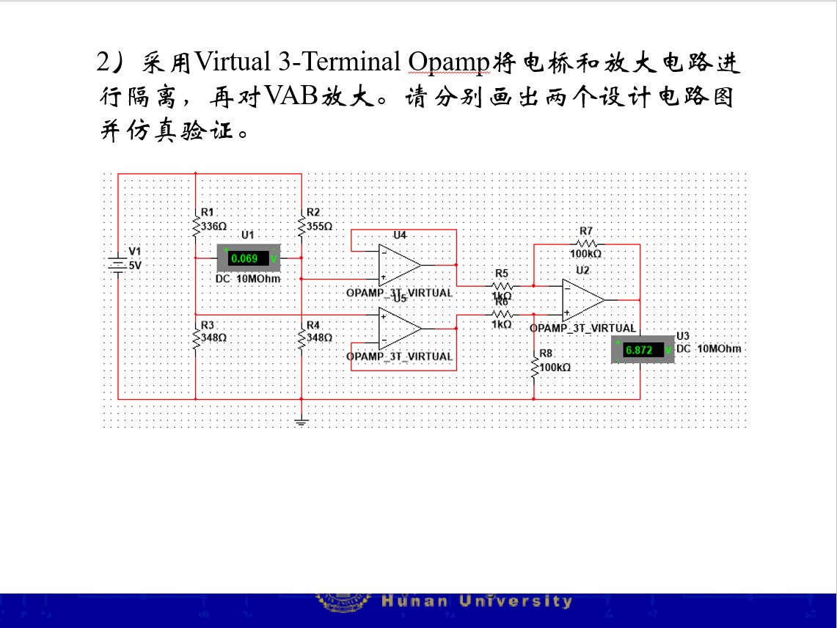

由此可见，如果直接放大，运放的电阻会影响电桥的输出，使得输出与$∆R、$控制电压间不再维持正比例关系。

Slide 7





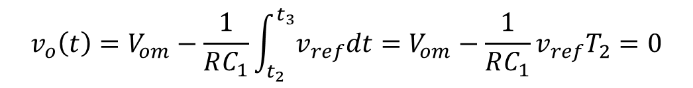
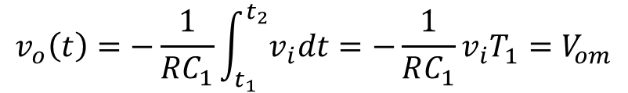


6、探讨A/D转换的工作原理。试用Mixed库下ADC-DAC中的8位ADC实现模数转换。
$$v_{o}\left(t\right)=−\frac{1}{RC_{1}}\int_{t_{1}}^{t_{2}}{v_{i}dt}=−\frac{1}{RC_{1}}v_{i}T_{1}=V_{om}$$
输出
时间不同
t
$$v_{o}\left(t\right)=V_{om}−\frac{1}{RC_{1}}\int_{t_{2}}^{t_{3}}{v_{ref}dt}=V_{om}−\frac{1}{RC_{1}}v_{ref}T_{2}=0$$
时间固定
斜率相同
$$\frac{1}{RC_{1}}v_{i}T_{1}=−\frac{1}{RC_{1}}v_{ref}T_{2}$$
$$v_{i}与v_{ref}极性相反$$
$$v_{i}/v_{ref}=−T_{2}/T_{1}$$
  用周期为T的时钟信号对T1、T2计数，计数值分别为N₁、N₂
$$T_{1}=N_{1}T$$
$$T_{2}=N_{2}T$$
$$v_{i}/v_{ref}=−N_{2}/N_{1}$$
  V_{ref}、N₁是定值， N₂是模拟量$v_{i}$转换后的数字量
两次积分将模拟电压值线性映射为时间宽度信号，用时钟脉冲计数生成数字输出

Slide 8
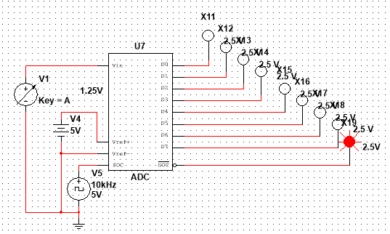
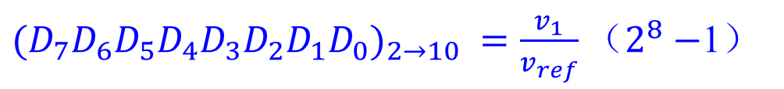
${(D}_{7}D_{6}D_{5}D_{4}D_{3}D_{2}D_{1}D_{0})_{2→10} =\frac{v_{1}}{v_{ref}}{（2}^{8}−$1）

Slide 9
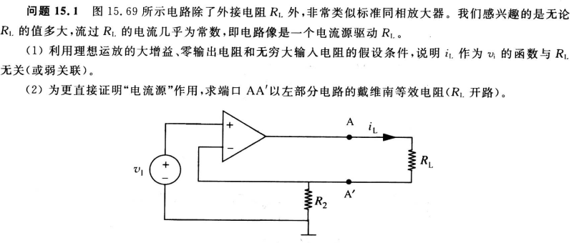
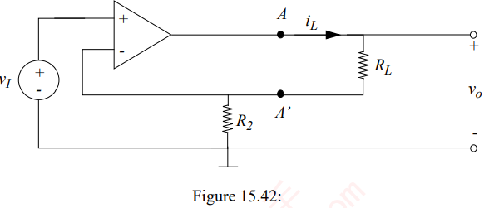
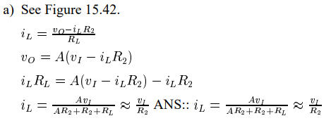
7

Slide 10
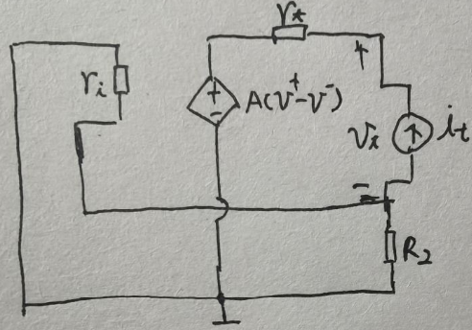
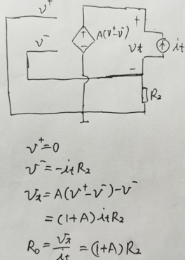
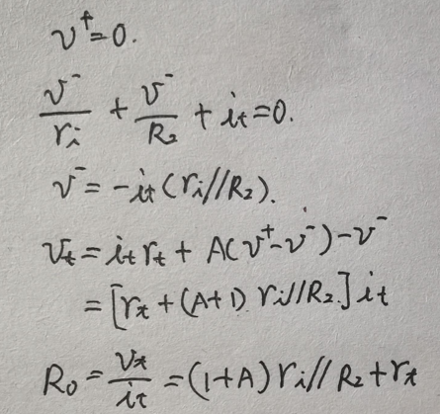

Slide 11
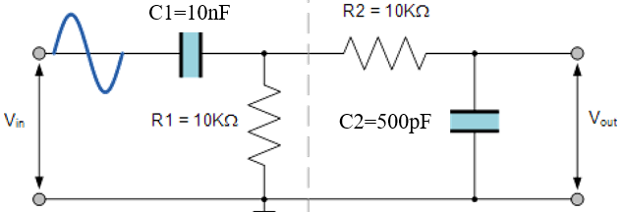
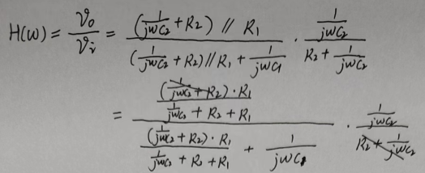

8、求以下电路的传递函数，幅频特性和截止频率，并画出其幅频特性曲线。
=

Slide 12
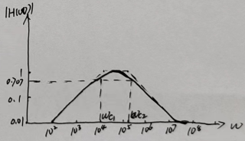


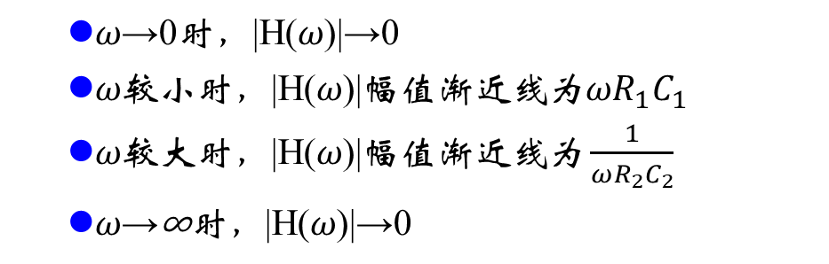


幅频特性：
$|H\left(ω\right)|$ = $\frac{ωR_{1}C_{1}}{\sqrt{{(1−ω^{2}{R_{1}R_{2}C}_{1}C_{2})}^{2}+{(ω\left(R_{1}C_{1}+R_{1}C_{2}+R_{2}C_{2}\right))}^{2}} }$
  $ω\text{→}\text{0}\text{时，}\text{|}\text{H}\text{(}ω\text{)|}\text{→}\text{0}$
  $ω较小时\text{，}\text{|}\text{H}\text{(}ω\text{)|}\text{幅值渐近线}为ωR_{1}C_{1}$
  $ω较大时\text{，}\text{|}\text{H}\text{(}ω\text{)|}\text{幅值渐近线}为\frac{1}{ωR_{2}C_{2}}$
  $ω\text{→}\text{∞}\text{时，}\text{|}\text{H}\text{(}ω\text{)|}\text{→}\text{0}$
截止频率：
$ω_{c1}=1/R_{1}C_{1}={10}^{4}r$ad/s
$ω_{c2}=1/R_{2}C_{2}={2×10}^{5}r$ad/s
或
$ω_{c1}=\frac{10}{11}∗R_{1}C_{1}=0.91∗{10}^{4}r$ad/s
$ω_{c2}=1.1/R_{2}C_{2}={2.2×10}^{5}r$ad/s

Slide 13

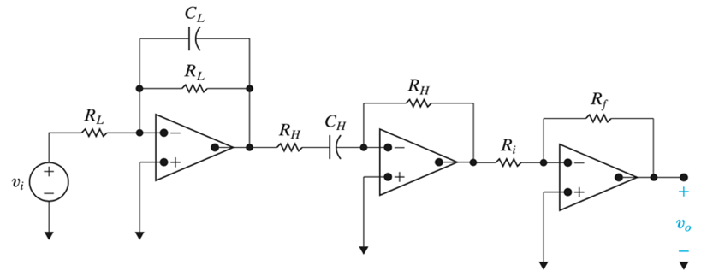
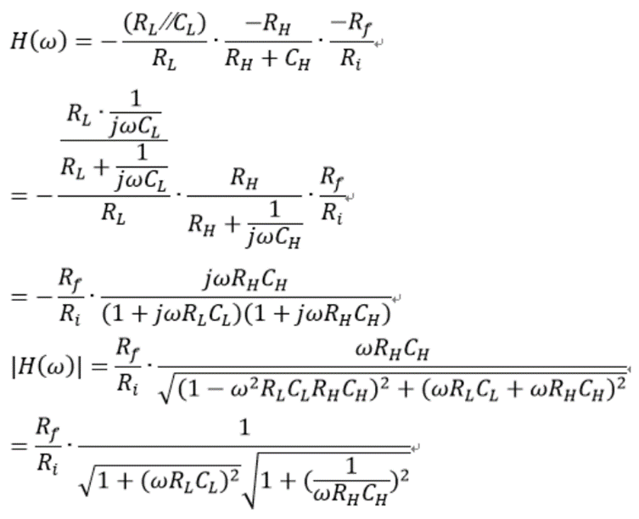
9、已知下图所示电路中， ，请求出该电路的幅频响应，并判断该电路是什么类型的滤波器。
带通滤波器

